Slide 1
Optativa Cabeamento estruturado e fibras ópticas
Aula 6: Fundamentos de comunicação óptica. (continuação)
Prof. Diovani Milhorim

Slide 2
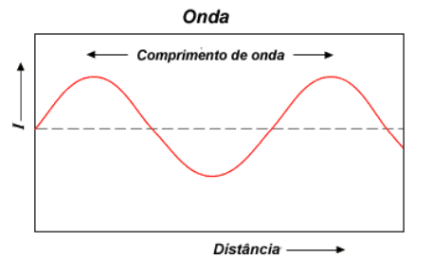
Cabeamento óptico
Numa onda senoidal o comprimento de onda é a
distância entre picos (ou máximos).

Slide 3
Cabeamento óptico
Espectro luminoso

Slide 4
Cabeamento óptico
Janelas de transmissão
Por analogia ,e de forma bastante simples ,pode-se dizer que o comprimento de onda para as fibras representa o mesmo que a frequência para os condutores de cobre.
•Os comprimentos de onda são também conhecidos como “janelas”.

Slide 5
Cabeamento óptico
Janelas de transmissão
As “JANELAS“ de transmissão usadas na prática são os comprimentos de onda de 850, 1300, 1310 e 1550nm.
Para a transmissão de luz por meio dos núcleos das fibras Ópticas, são necessárias fontes Ópticas. Há, basicamente, dois tipos de fonte Óptica; fontes LED e fontes LASER.

Slide 6
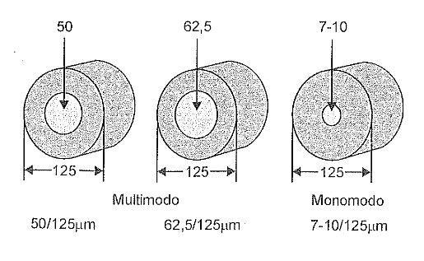
Cabeamento óptico
Diâmetro de fibras ópticas
Abaixo podemos observar os diferentes diâmetros de núcleo e casca disponíveis para fibras monomodo e multimodo.

Slide 7
Cabeamento óptico
Atenuação e dispersão
Atenuação: Perda do sinal no trajeto. Determina a distância que se pode lançar o sinal.
Dispersão: Mecanismos de distorção na fibra provocam o alargamento do sinal. Em longas distâncias um sinal pode interferir em seus vizinhos podendo provocar distorções que se traduzem em erros.

Slide 8
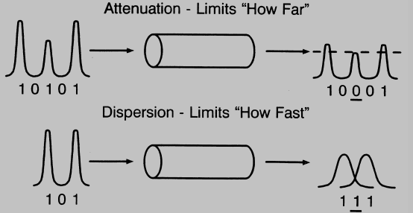
Cabeamento óptico
Atenuação e dispersão

Slide 9
Cabeamento óptico
Atenuação

Slide 10
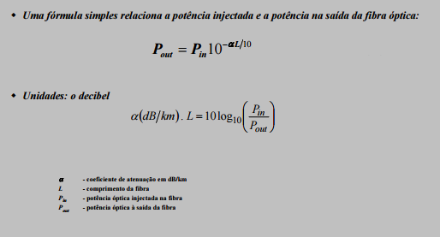
Cabeamento óptico
Atenuação

Slide 11
Cabeamento óptico
Atenuação
Principais mecanismos responsáveis pela atenuação:
Absorção
Scattering
Perda por curvatura (micro e macro).
Perda por radiação (acoplamento de modos)
Perda pro leaky-rays.

Slide 12
Cabeamento óptico
Atenuação
Absorção
Defeitos da estrutura atômica
Extrínseca devido a impureza.
Intrínseca devido a átomos do material da fibra

Slide 13
Cabeamento óptico
Atenuação
Absorção
Defeitos da estrutura atômica
Defeitos encontrados na estrutura atômica da fibra tais como falta de átomos, densidade elevada de agrupamentos de átomos, etc...
Geralmente são desprezíveis em comparação com outros fatores de atenuação por absorção.

Slide 14
Cabeamento óptico
Atenuação
Absorção
Extrínseca devido a impureza.
Atenuação provocada por impurezas, principalmente íons dos metais de transição (ferro, crómo, cobalto, níquel) provocando perdas de 1 a 10 db (conforme concentração da impureza).
Existe também a atenuação por íons hidroxila.

Slide 15
Cabeamento óptico
Atenuação
Absorção
Intrínseca devido a átomos do material da fibra
Provocada pelos próprios átomos de sílica que compõem a fibra. Para a sílica a janela de baixa absorção se encontra entre 800 e 1600 nm.

Slide 16
Cabeamento óptico
Atenuação
Scattering:
Scattering ou Rayleigh scattering é o espalhamento do modo de luz provocado por variações microscópicas na densidade do material, variação na composição ou defeito estrutural da fibra.
A potência óptica (ou parte dela) é transferida de um modo a outro.

Slide 17
Cabeamento óptico
Atenuação
Perda por curvatura (macro e micro)
Provocada toda vez que o modo de luz se choca com a interface da casca em micro-curvaturas do material ou em curvatura maiores (defeitos).

Slide 18
Cabeamento óptico
Atenuação
Perda por radiação ou acoplamento de modos.
Causada por deformação (micro curvatura aleatória) microscópica da fibra que provoca a junção (acoplamento) de modos vizinhos.

Slide 19
Cabeamento óptico
Atenuação
Perda por radiação (fuga).
Causada também por deformação (micro curvatura aleatória) microscópica da fibra que provoca o vazamento (radiação) de modos por alteração nos ângulos de reflexão interna.

Slide 20
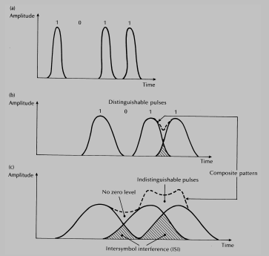
Cabeamento óptico
Dispersão:

Slide 21
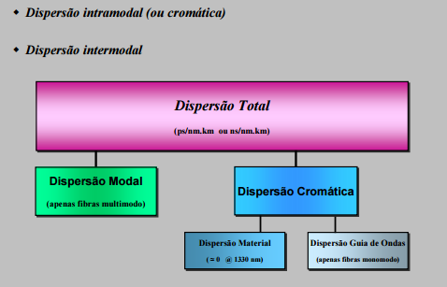
Cabeamento óptico
Dispersão:

Slide 22
Cabeamento óptico
Dispersão:
Intramodal: Alargamento do impulso em um único modo. Dependente fortemente da largura espectral da fonte emissora.
Intermodal: Ocorre entre os diversos modos em uma fibra multimodo. Modos de diferentes frequências tem velocidade diferentes.

Slide 23
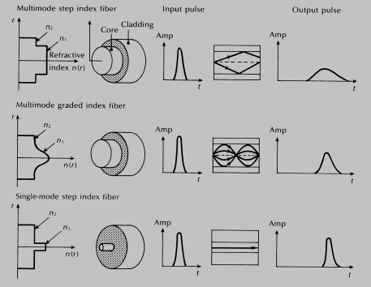
Cabeamento óptico
Dispersão:

Slide 24
Cabeamento óptico
Largura de banda modal

Slide 25
Cabeamento óptico
Largura de banda modal

Slide 26
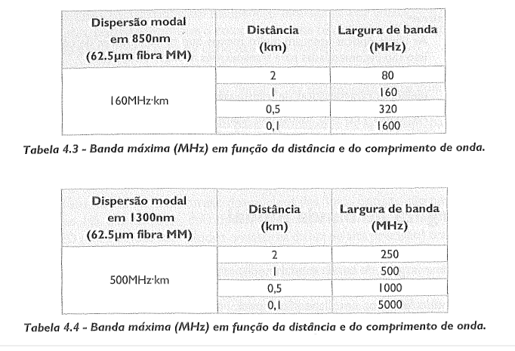
Cabeamento óptico
Largura de banda modal

Slide 27
Cabeamento óptico
Largura de banda modal

Slide 28
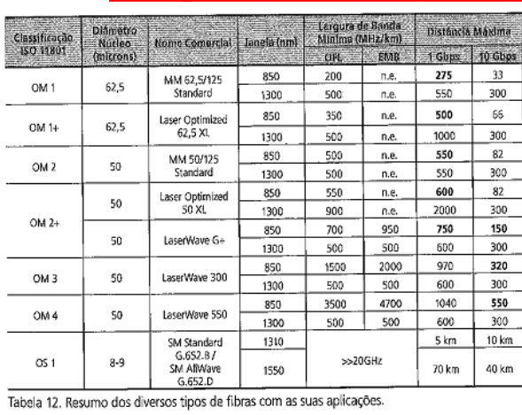
Cabeamento óptico
Largura de banda modal

Slide 29
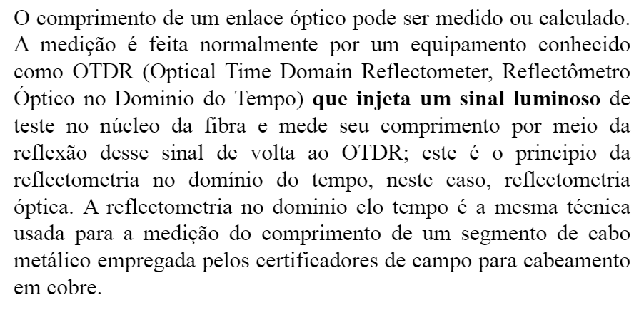
Cabeamento óptico
Comprimento:

Slide 30
Cabeamento óptico
Comprimento:

Slide 31
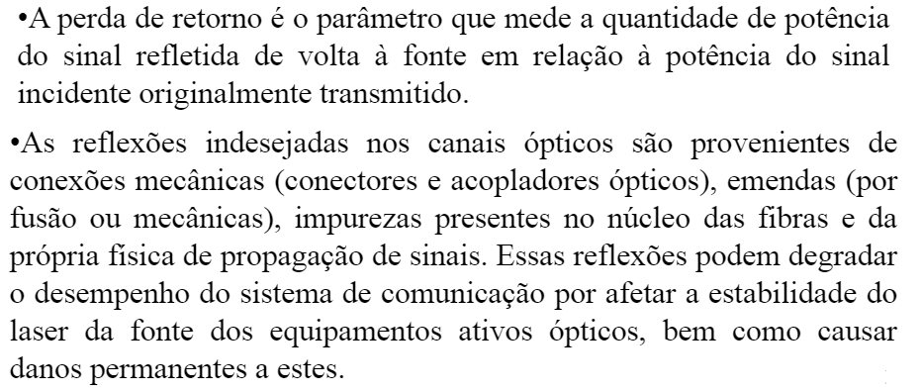
Cabeamento óptico
Perda de retorno:

